Slide 1
Celdas Unitarias
PROFESOR: JORGE ALMENGOR

Slide 2
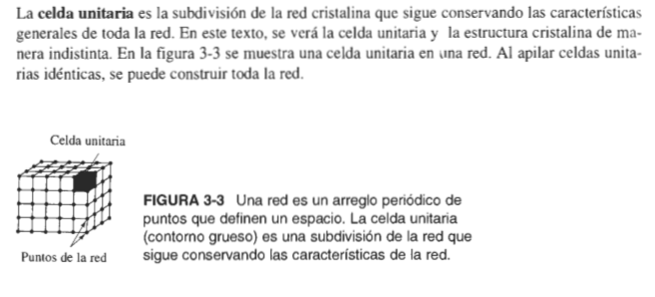
CELDAS UNITARIAS

Slide 3
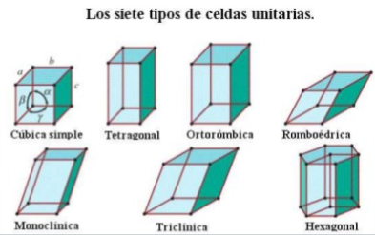
CELDAS UNITARIAS

Slide 4
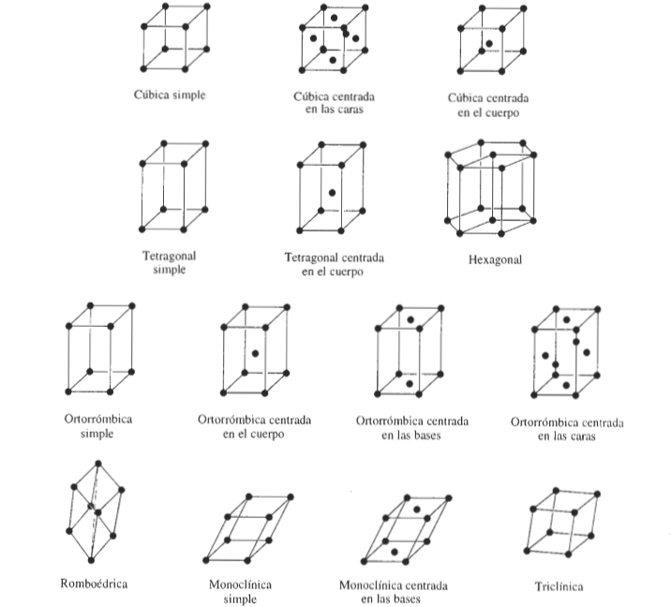
REDES DE BRAVAIS

Slide 5
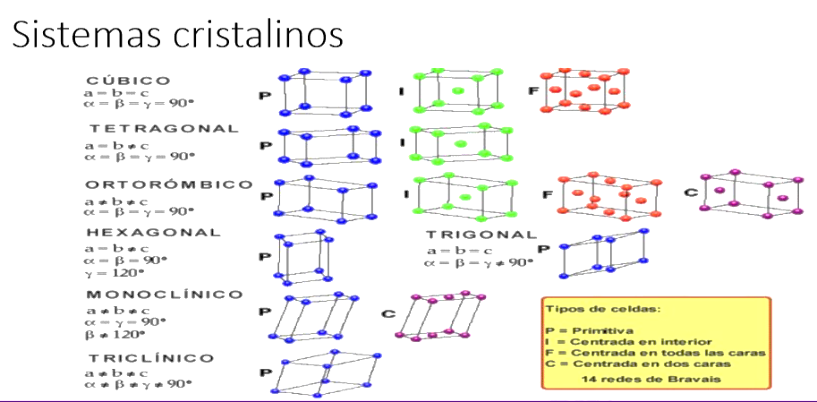

Slide 6
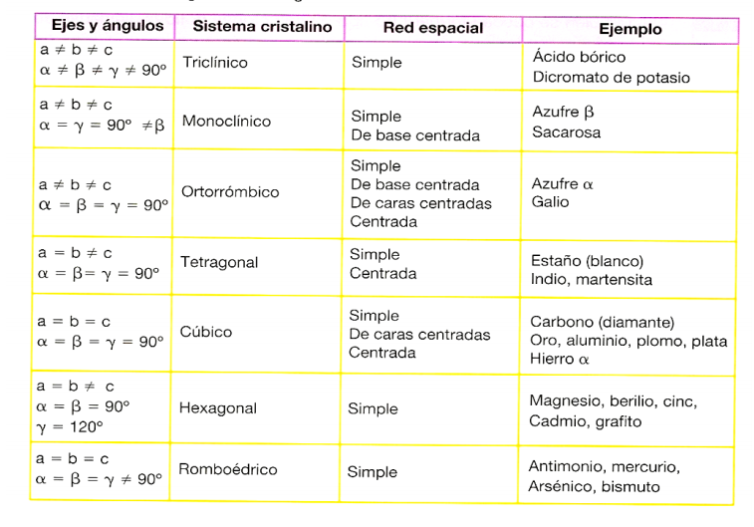

Slide 7
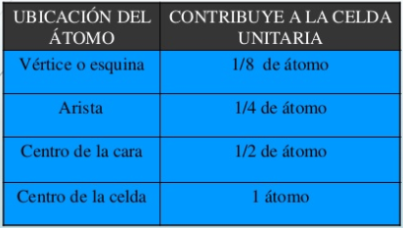
NÚMEROS DE ATOMOS POR CELDAS UNITARIAS

Slide 8
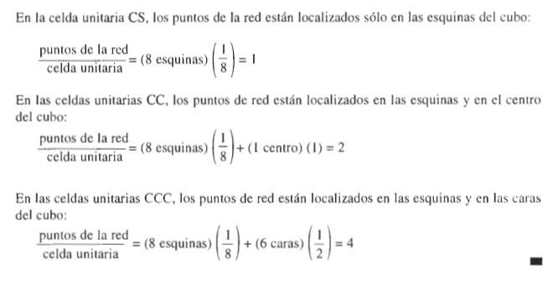
NUMERO DE ATOMOS PARA SISTEMAS CRISTALINOS CÚBICO

Slide 9
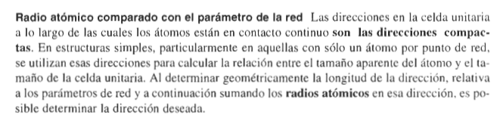
PARAMETROS DE LA RED

Slide 10
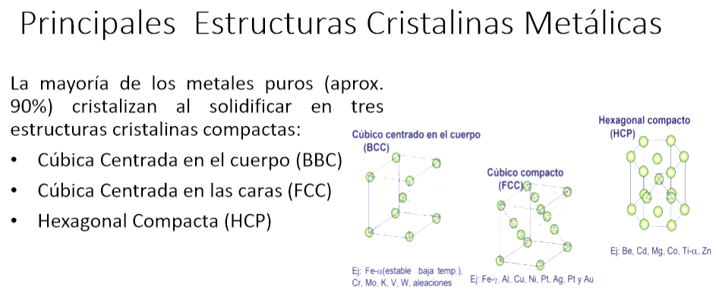

Slide 11
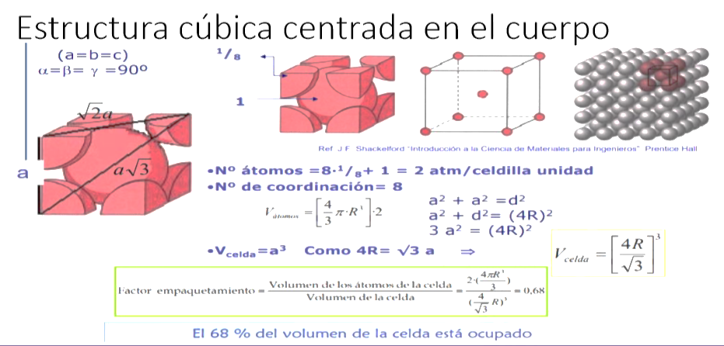

Slide 12
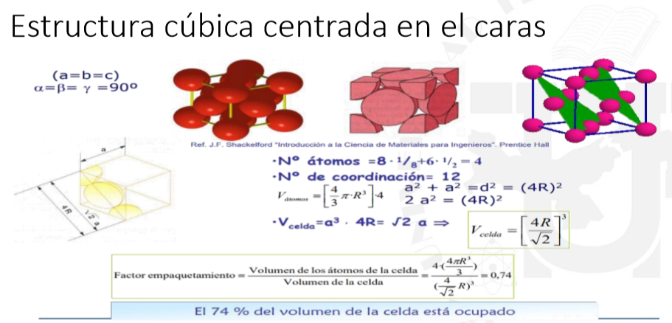

Slide 13
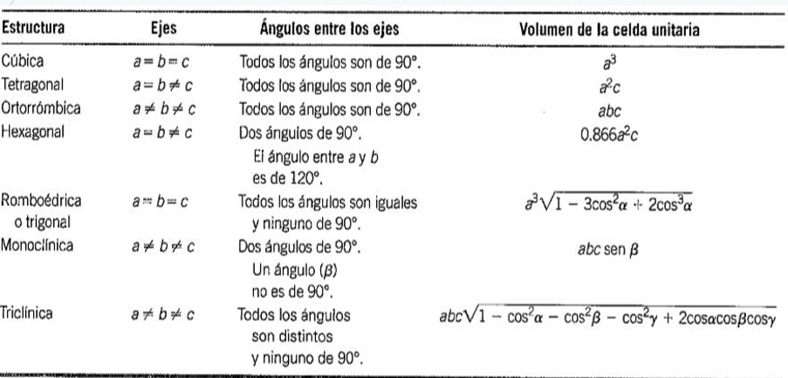

Slide 14
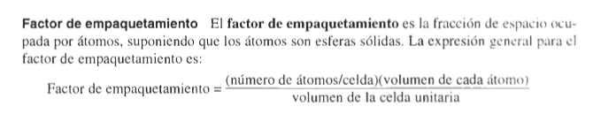
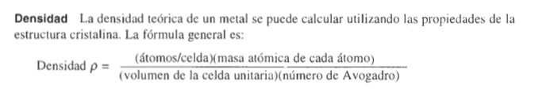
FACTOR DE EMPAQUETAMIENTO Y DENSIDAD

Slide 15
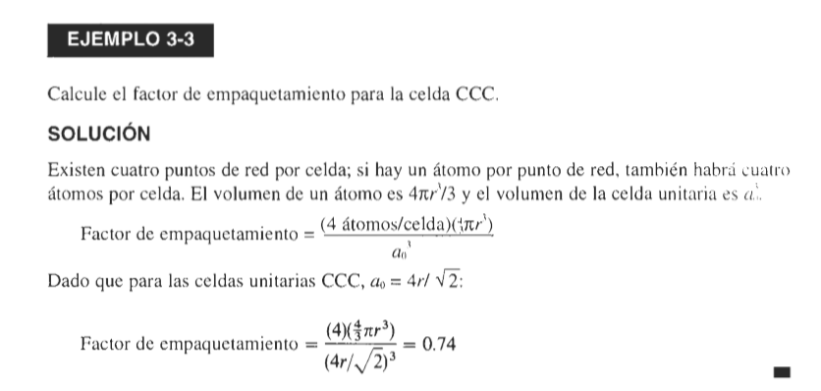

Slide 16
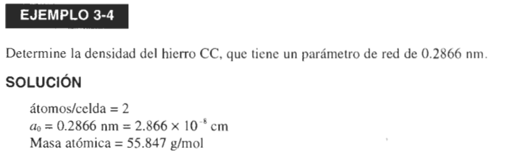
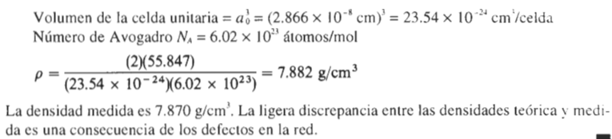

Slide 17
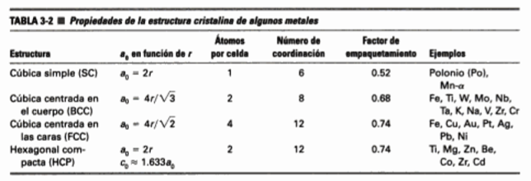

Slide 18
GRACIAS

